Slide 1
註冊帳號、建立活動紀錄與分享教案
行動學習與閱讀推廣計畫辦公室
2015.6.3

Slide 2
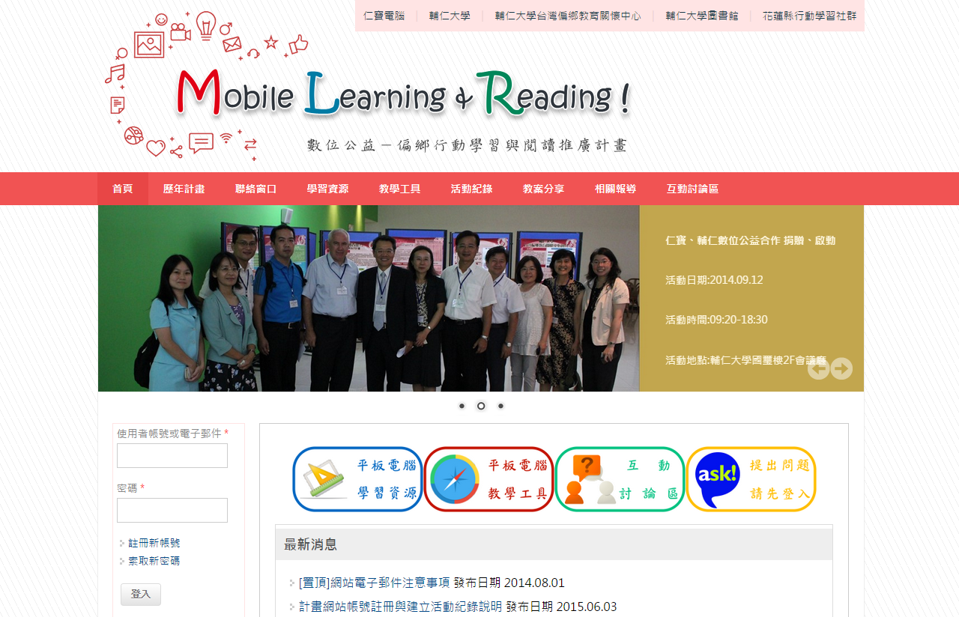
一、註冊帳號
點選「註冊新帳號」
註冊後需等候審核，請等候Email通知
若已有帳號，可直接登入

Slide 3
二、建立活動紀錄
１、計畫網站首頁
登入您的帳號
點選選單中的「活動紀錄」

Slide 4
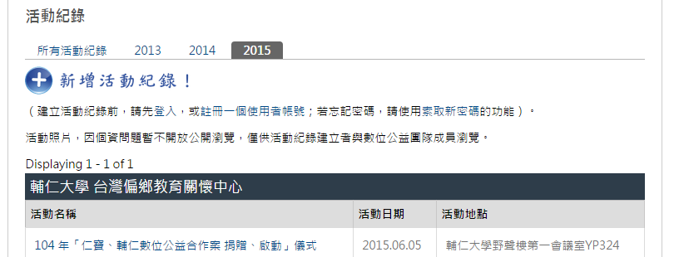
二、建立活動紀錄
２、活動紀錄頁面
點選「新增活動紀錄！」圖示

Slide 5
三、分享教案資源
１、計畫網站首頁
登入您的帳號
點選選單中的「教案分享」

Slide 6
三、分享教案資源
２、教案分享頁面
點選「新增教案資源分享！」圖示

